Slide 1





节能宣传周及全国低碳日
演讲人：

Slide 2



01
节能宣传周
目录
02
全国低碳日
CONTENTS
03
为什么要节能降耗
04
节能降耗，低碳生活

Slide 3
01 节能宣传周

Slide 4

全国节能宣传周活动是在1990年国务院第六次节能办公会议上确定的。
从1991年开始，全国节能宣传周活动每年举办。
鉴于全国性的缺电状况，2004年全国节能宣传周活动由原来的11月改为6月举行，目的是在夏季用电高峰到来之前，形成强大的宣传声势，唤起人们的节能意识。

Slide 5
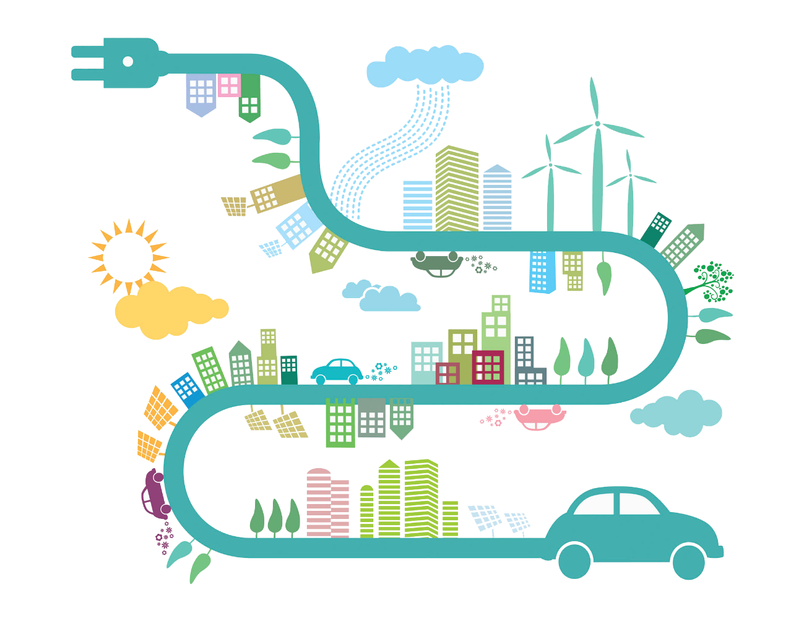
全国节能宣传周经历十几年的发展与完善，已经发展为由国家发展和改革委员会、教育部、科学技术部、工业和信息化部、环境保护部、住房和城乡建设部、交通运输部、农业部、商务部、国资委、国家广播电影电视总局、国务院机关事务管理局、中华全国总工会、共青团中央十四个部门联合主办，在社会上形成强大的影响力。
每届全国节能宣传周都会有其特有的宣传主题与宣传口号，并且结合该主题在全国各地开展各项不同的活动，旨在不断地增强全国人民的“资源意识”、“节能意识”和“环境意识”。

Slide 6
02 全国低碳日

Slide 7

为普及气候变化知识，宣传低碳发展理念和政策，鼓励公众参与，推动落实控制温室气体排放任务
2012年9月19 日，国务院总理温家宝主持召开国务院常务会议，听取退耕还林工作汇报，讨论通过《京津风沙源治理二期工程规划（2013—2022年）》
会议决定自2013年起，将全国节能宣传周的第三天设立为“全国低碳日”

Slide 8

全国低碳日时间：每年节能宣传周的第三天
目的： “全国低碳日”，旨在普及气候变化知识

Slide 9
03 为什么要节能降耗

Slide 10

什么是节能降耗？
节能降耗就是节约能源、降低能源消耗。《中华人民共和国节约能源法》所称节约能源是指加强用能管理，采取技术上可行、经济上合理以及环境和社会可以承受的措施，从能源生产到消费的各个环节，降低消耗、减少损失和污染物排放、制止浪费，有效、合理地利用能源。

Slide 11

有利于可持续发展。
化石能源是不可持续的一种能源，过度的依赖化石能源会造成地球资源的紧张，对化石能源无节制地开采利用，总有一天化石能源会消耗殆尽，到时候就会面临能源危机。地球上可供人们利用的化石能源是有限的，只有节约能源，开发再能能源，人们才能持续发展。

Slide 12

有利于环境保护
目前的能源大部分都是化石能源，无论是开采过程中，还是使用过程中，都会对环境造成破坏，如果我们减少能源的使用，做到节约能源。那么我们就能减少能源的开采与利用，就能为保护地球做出一点微薄的贡献。
有利于提高人们爱好环境，保护地球的意识。
地球是我们共同的家园，我们生活中吃的用的都来自与大自然。因为有了能源，我们的生活才变得更美好了。可是我们知道地球的能源是有限的，只有节约能源，做到爱好地球，我们美好幸福生活才能世代相传。

Slide 13
04 节能降耗，低碳生活

Slide 14

1. 充电后及时拔掉充电器，减少对电的浪费。
2.采用节能灯，夏天将空调调到26摄氏度，这样可以大大节约能源。
3.用便携环保餐具自带午餐，不用一次性餐具。
4.在刷牙时把水龙头关上，即使是漏滴，10天就能漏掉一吨水。
5.用自备的菜篮子或布袋买菜购物，一个一次性塑料袋需要600年才能腐烂。

Slide 15

6.自制果汁，不仅健康还能减少工业用水和用电。
7.多用微波炉加热和烹调食物，用电比煤气污染少也更省钱，对健康和环保都好。
8.纸张双面使用，多用手绢少用面巾纸，减少树木砍伐，造福子孙。
9.使用可降解、用量少的洗涤用品，减少对江河和海洋的污染。
10.无论外出和工作，携带自己的水杯，方便又卫生。

Slide 16
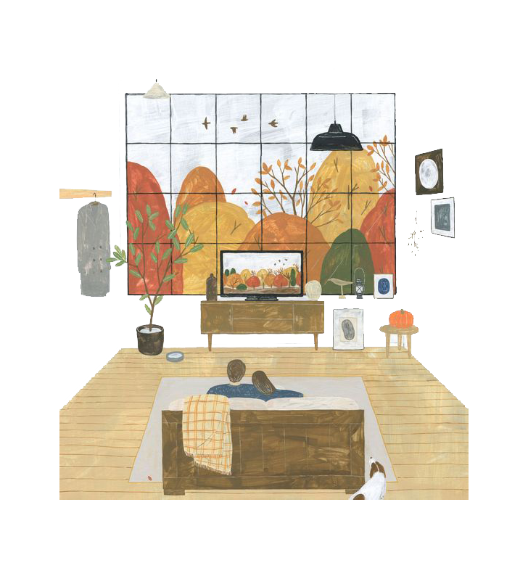
1、空调的设置温度不宜过低，过低会导致耗电量增加。夏季设定在26℃-28℃，冬季设定在16℃-18℃。
2、冰箱内贮存食品过少时，由于热容量变小，压缩机开停时间缩短，造成冰箱累计耗电量增加。所以食品过少时，可以用几只塑料盒盛水放进冷冻室内。
3、电视机不看时应拔掉电源插头。有些电视机关闭后，显像管仍有灯丝预热，整机处在待用状态仍在耗电。
4、煮饭前将米浸泡30分钟后再用热水煮，可省电30%。

Slide 17
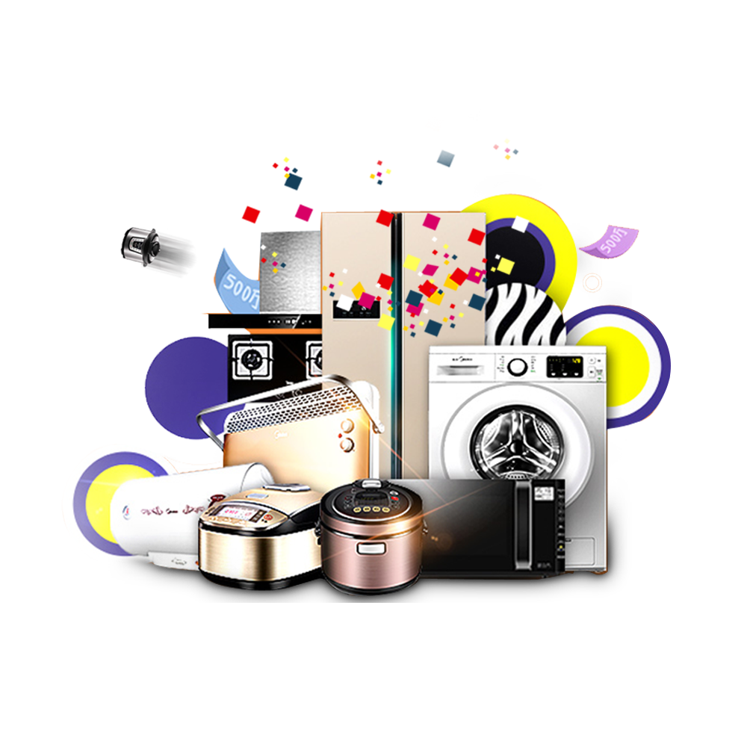
5、一般洗衣机都分有强洗和弱洗功能，许多人为了“省电”，往往会选择“弱洗”功能，这是一种认识上的误区。弱洗比强洗改变叶轮旋转方向的次数要多。
6、淘米水切勿随意倒掉，可用来浇花、洗脸或洗碗，肥力、去污力温和，又不污染水质。喝不了的面条汤、水饺汤也有一定的去油污作用，可用来洗刷碗筷。
7、拒绝含磷洗涤剂，只用无磷洗涤剂。若时间允许、体力允许，尽量手洗衣服，既节电又节水。
8、家中所有电器及办公室的电器用毕要随手关掉电源，不要让电器长时间处于待机状态。

Slide 18
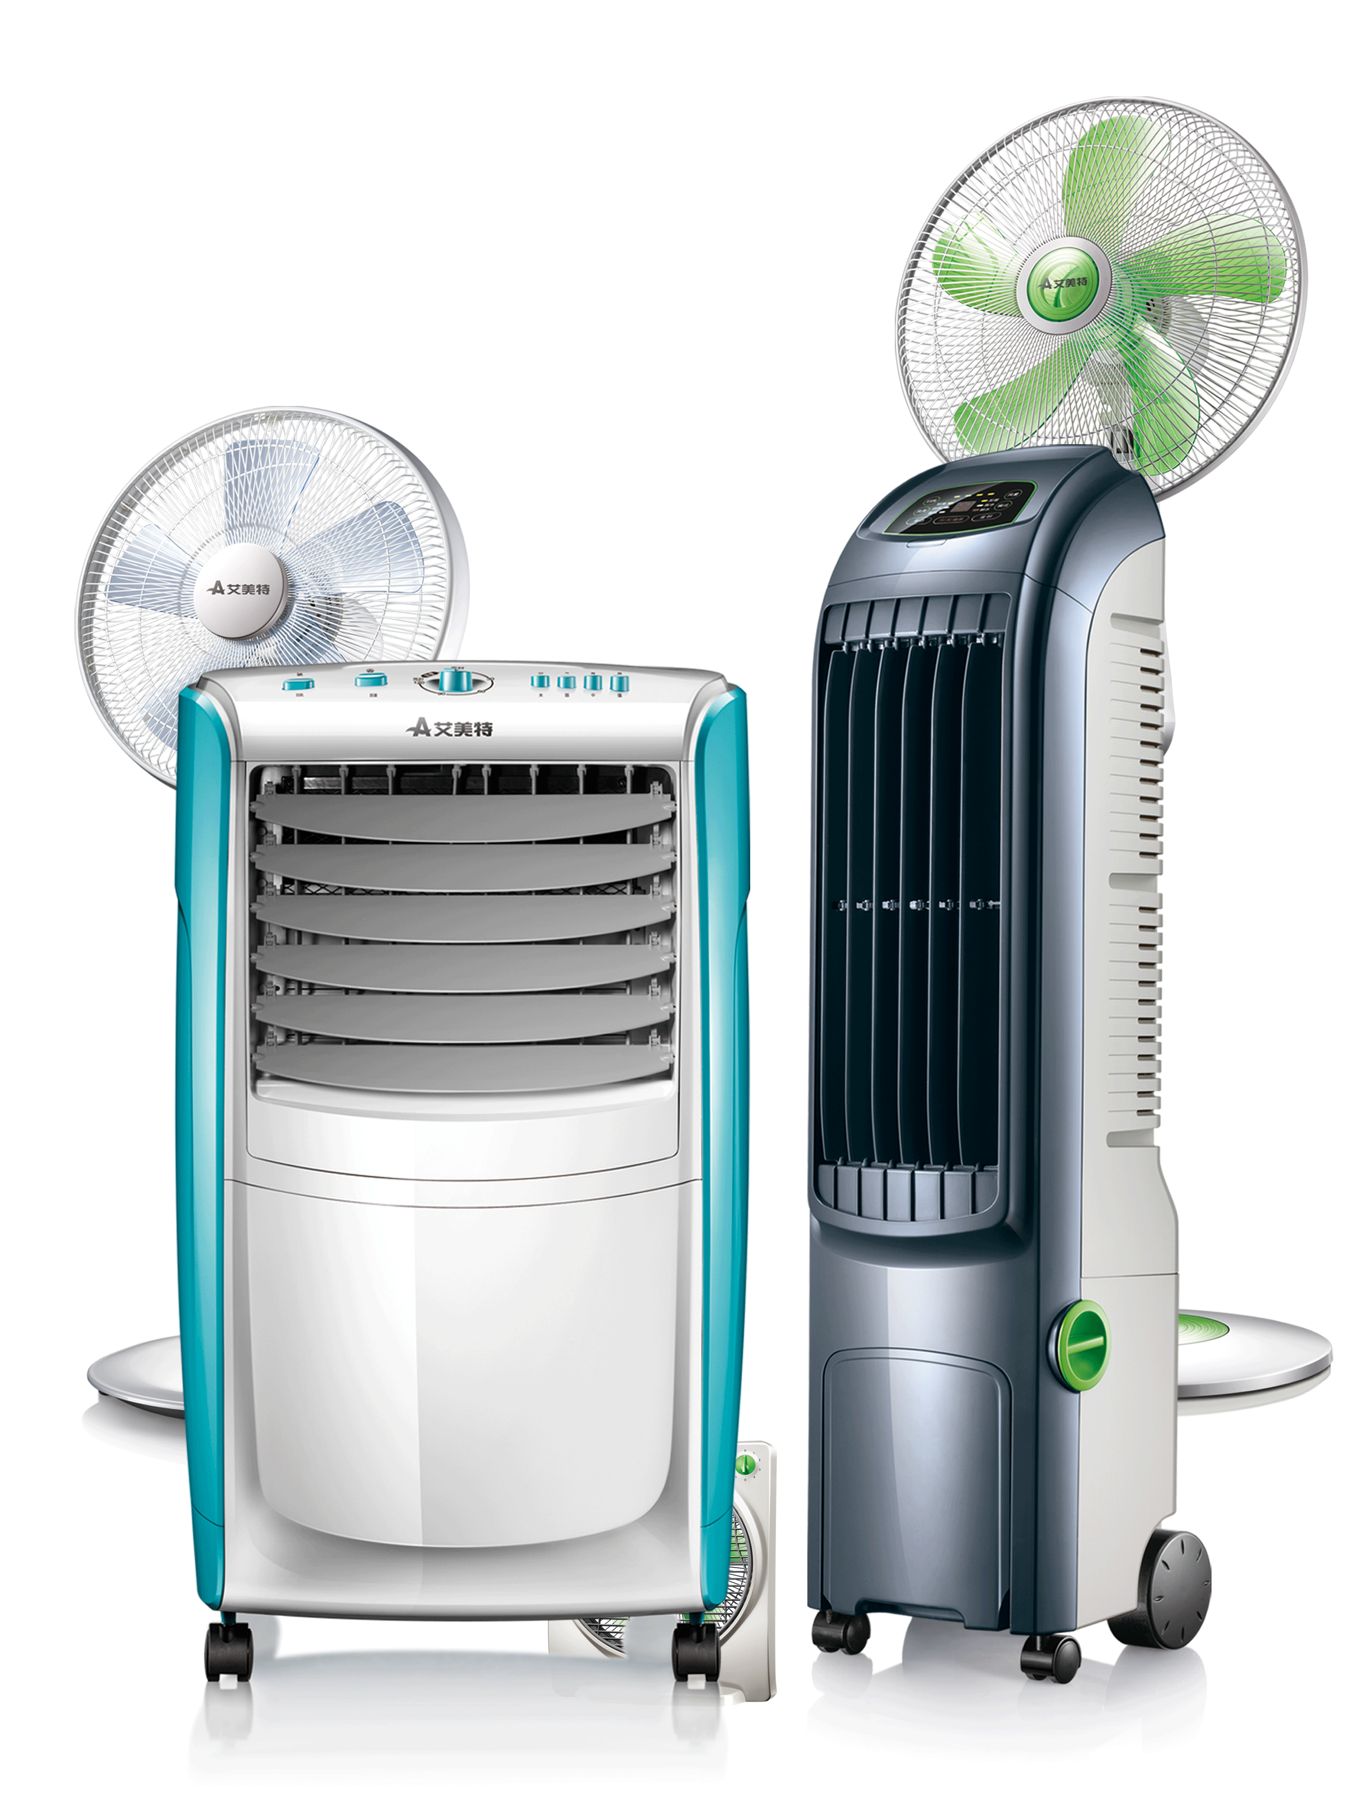
1、夏季空调的温度不要与外面的温度相差不超过5℃，比如外面是32℃，空调最好调在28℃。温度上升1℃，耗电可以减少10%。
2、将工作模式设定为“自动风”。自动风耗电较少，从而使空调高效率的运转。
3、与电风扇并用。将空调冷气向上吹可以提高降温的效率。当冷气开始运行时，用电风扇将冷气向上吹，可以使床、沙发等聚集处的冷气得以循环。
4、外出前30分钟关闭空调。如果关闭空调30分钟，室温不会有变化。
5、夏季使用空调的节能模式是“冷气”、“除湿”两种功能的分开使用。不能单纯的比较冷气和除湿功能耗电的成本。

Slide 19

1.科学合理使用电脑
办公电脑配置要合适，尽量选用硬盘，以待机代替屏幕保护不用电脑时以待机代替屏幕保护，每台台式机每年可省电6.3度，相应减排二氧化碳6千克；
每台笔记本电脑每年可省电1.5度，相应减排二氧化碳1.4千克。
调低电脑屏幕亮度，关机拔插头。

Slide 20

2.科学合理使用打印机、复印机
及时断电，下班时或长时间不用，应关闭打印机及其服务器的电源，减少能耗，同时将插头拔出；
打印机共享，办公室内共用一部打印机，可以减少设备闲置，提高效率，节约能源；
运用草稿模式，打印机省墨又节电；
打印尽量使用小号字；复印打印用双面，边角余料巧利用。

Slide 21

3.科学合理利用纸制品
推行电子政务，尽量使用电子邮件代替纸类公文；
重复利用信封、公文袋，信封，应将可重复使用的信封、公文袋回收再利用；
用电子书刊代替印刷书刊 ；
用电子邮件代替纸质信函；
减少使用纸杯，员工尽量使用自己的水杯
用手帕代替纸巾，用手帕代替纸巾

Slide 22

4.科学合理利用其它办公用品
减少使用一次性用品，多用手帕擦汗、擦手，可减少卫生纸、面纸的浪费，尽量使用抹布；
使用可更换笔芯的原子笔、钢笔，替换一次性书写笔；减少使用木杆铅笔，少用木杆铅笔，多用自动铅笔；
减少使用含苯溶剂产品，多使用回形针、订书钉，少用含苯的溶剂产品，如胶水、修正液等。

Slide 23
倡议书
节约能源需要每一个人的参与，每一个人的付出。从今天开始，让我们体验绿色出行；从今天开始，让我们体验低碳生活；从今天开始，让我们珍惜宝贵的资源……让我们大家共同行动起来，从我开始，从现在开始，把节能理念转化为实际行动，为全乡节能减排工作贡献自己的力量。

Slide 24
谢谢观看
演讲人：

